Slide 1

meetkunde
van Euclides
“Wat we hebben bewezen, mogen we toepassen”
periode 1, les 6

Slide 2


Vorige les……
“Wat we hebben bewezen, mogen we toepassen”
Wat hebben we allemaal bewezen? …. en hoe kan ik dit onthouden?
Stellingenblad!!!!!!
Elke les even nalopen!

Slide 3
Vorige les……
“Wat we hebben bewezen, mogen we toepassen”
Je moet weten met welke stelling je iets kunt bewijzen, b.v. congruentie, buitenhoek of gelijkbenige driehoeken.
Nog maar een keertje oefenen!

Slide 4
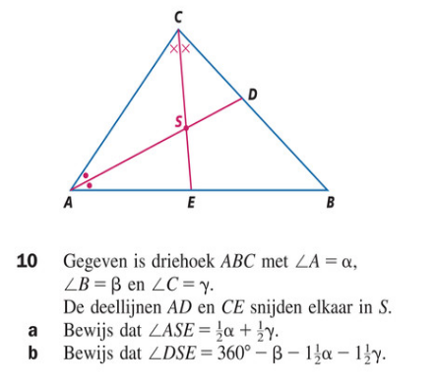

Oefenopgave
$=\frac{1}{2}α+\frac{1}{2}γ$
$ASE$ is een buitenhoek van…..? dus $ASE=$... + ...
$DSE=360°−β−BES−BDS$ (hoekensom vierhoek)
$DSE=360°−β−\left(α+\frac{1}{2}γ\right)−\left(\frac{1}{2}α+γ\right)=360°−β−1\frac{1}{2}α−1\frac{1}{2}γ$

Slide 5
cirkeleigenschappen
hoeken en bogen
middelpuntshoeken
omtrekshoeken

Slide 6
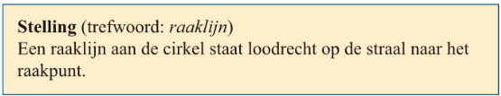

RAAKLIJN AAN CIRKEL (3.5, opgave 30)

Slide 7



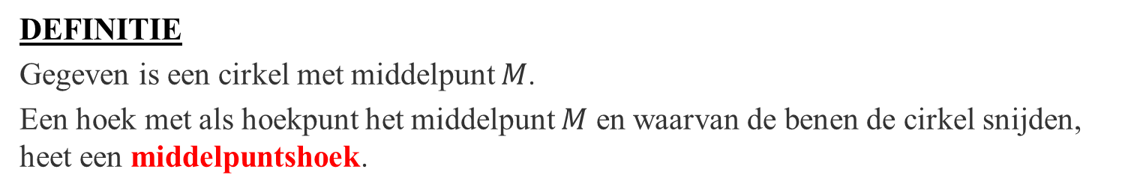
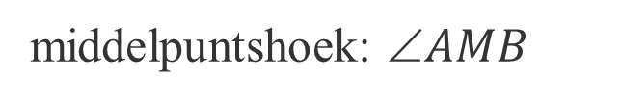



HOEKEN EN BOGEN / DEFINITIES (3.5)
DEFINITIE
Gegeven is een cirkel met middelpunt $M$.
Een hoek met als hoekpunt het middelpunt $M$ en waarvan de benen de cirkel snijden, heet een middelpuntshoek.
$$AMB=bg AB$$
$$M$$
$$B$$
koorde $AB$
boog $AB$
$$A$$
middelpuntshoek: $AMB$

Slide 8

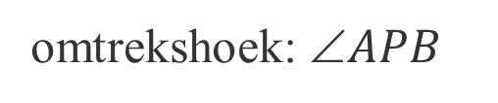

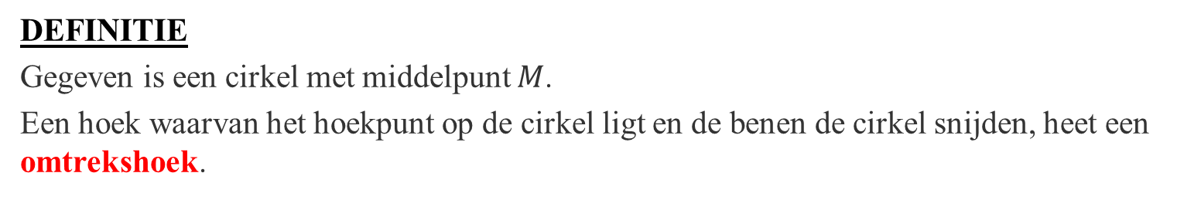




HOEKEN EN BOGEN / DEFINITIES (3.5)
DEFINITIE
Gegeven is een cirkel met middelpunt $M$.
Een hoek waarvan het hoekpunt op de cirkel ligt en de benen de cirkel snijden, heet een omtrekshoek.
$$P$$
$$M$$
$$B$$
koorde $AB$
boog $AB$
$$A$$
omtrekshoek: $APB$

Slide 9


STELLING OMTREKSHOEK (3.5, opgave 33 en 34)
Bekijk eerst filmpje op ELO in map les 6:
‘stelling omtrekshoek filmpje’
Pas daarna opgave 33 en 34!

Slide 10
HUISWERK
Leren theorie 3.5 (diaserie)
Bijhouden stellingenblad
Maken opgave 31 en 32
Kijken: ‘stelling omtrekshoek filmpje’
Daarna maken opgave 33 en 34

